Slide 1
DEUTSCHE ERFINDER
DEUTSCHE ERFINDUNGEN

Slide 2
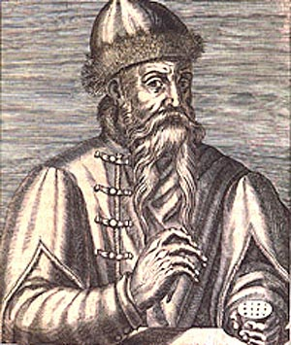
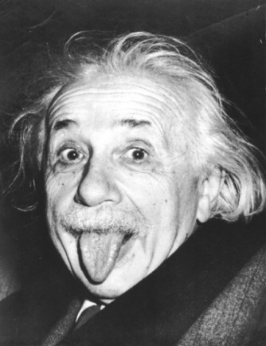
Kennst du
deutsche Erfinder?

Slide 3
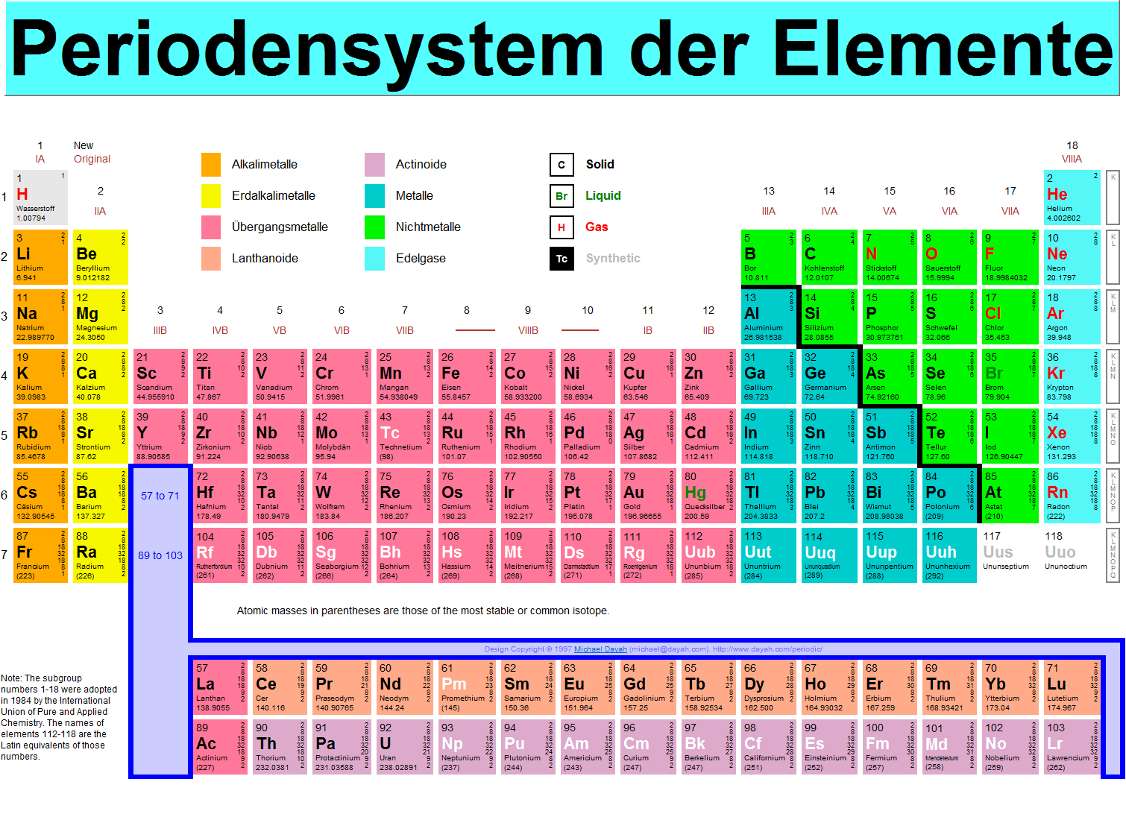
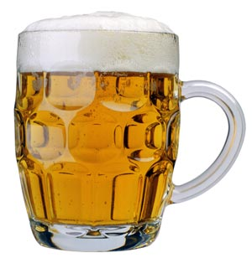
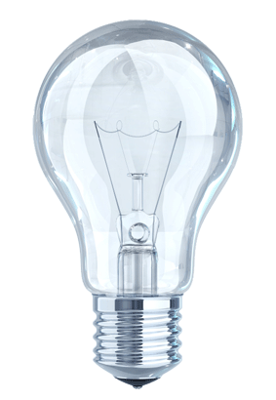
Kennst du
deutsche Erfindungen?

Slide 4
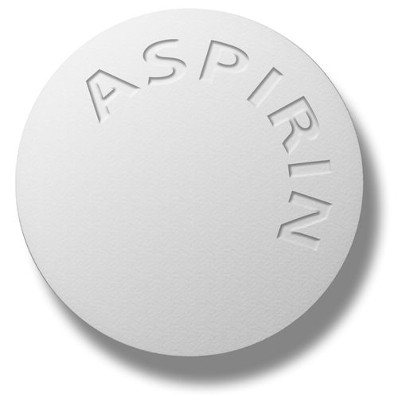
Hier sind deutsche Erfindungen!
Das Aspirin

Slide 5
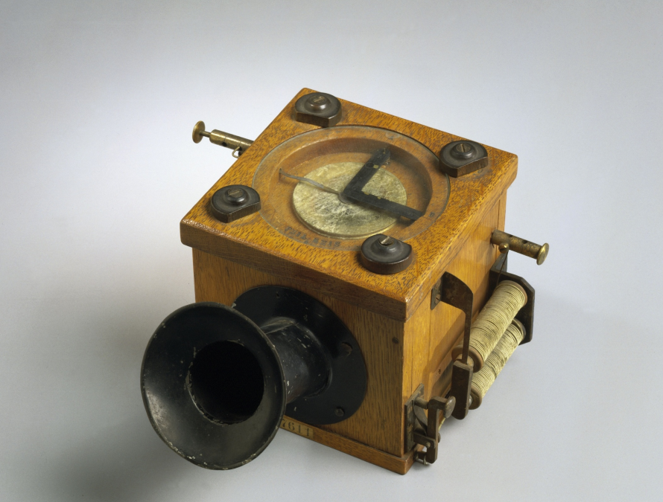
Das Telefon

Slide 6
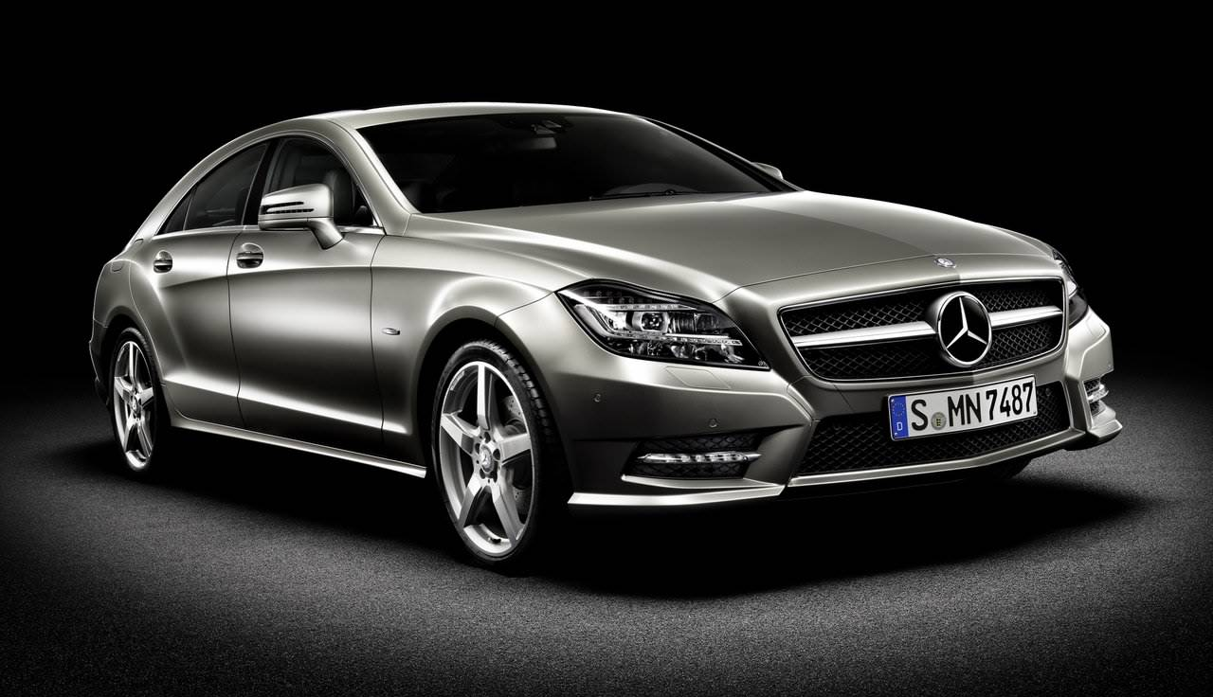
Das Auto

Slide 7
Das Gummibärchen

Slide 8
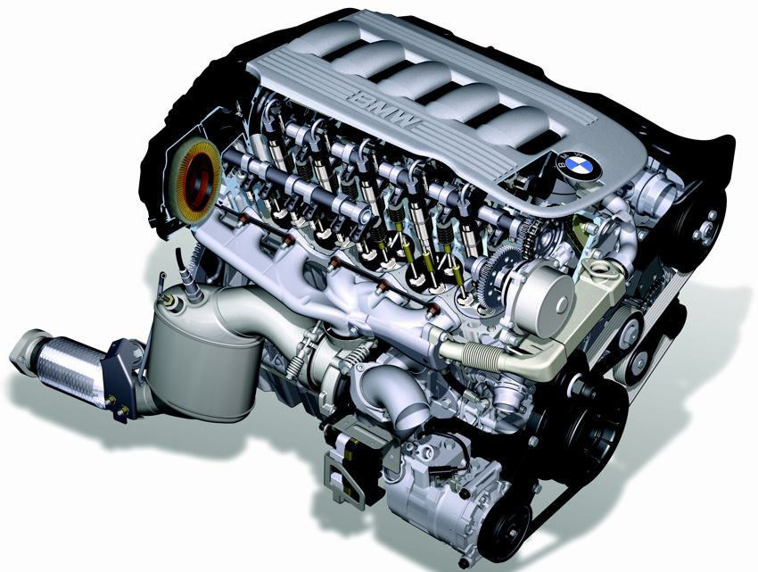
Der Dieselmotor

Slide 9
Der Computer

Slide 10
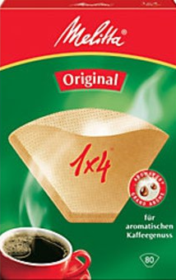
Der Kaffeefilter

Slide 11
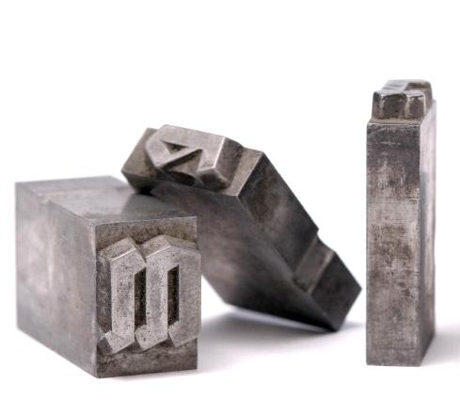
Der Buchdruck

Slide 12
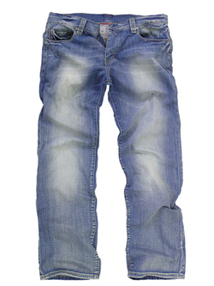
Die Jeanshose

Slide 13
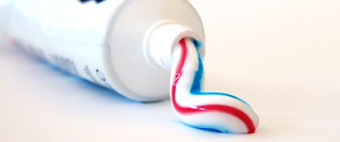
Die Zahnpasta

Slide 14
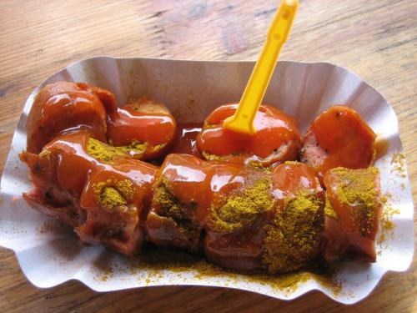
Die Currywurst

Slide 15
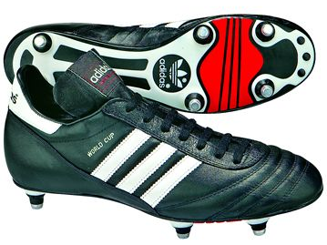
Die Schraubstollenschuhe

Slide 28
Merk dir das!
1897 =
achtzehnhundertsiebenundneunzig
1859 =
achtzehnhundertneunundfünfzig
1886 =
achtzehnhundertsechsundachtzig
1922 =
neunzehnhundertzweiundzwanzig
1890 =
achtzehnhundertneunzig
1941 =
neunzehnhunderteinundvierzig
1908 =
neunzehnhundertacht
1440 =
vierzehnhundertvierzig
2016 =
zweitausendsechzehn

Slide 29
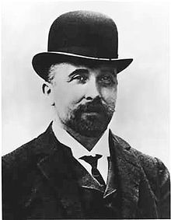
Felix Hoffmann
(1897)
Felix Hoffmann hat 1897
das Aspirin erfunden.

Slide 30
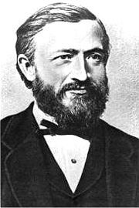
Philipp Reis
(1859)
Philipp Reis hat 1859
das Telefon erfunden.

Slide 31
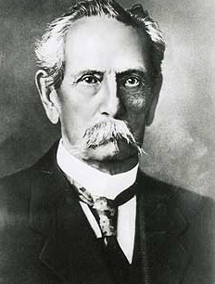
Karl Benz
(1886)
Karl Benz hat 1886
das Auto erfunden.

Slide 32
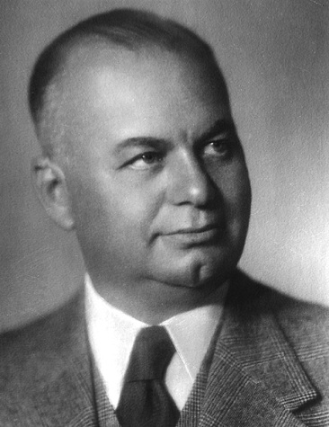
Hans Riegel
(1922)
Hans Riegel hat 1922
das Gummibärchen erfunden.

Slide 33
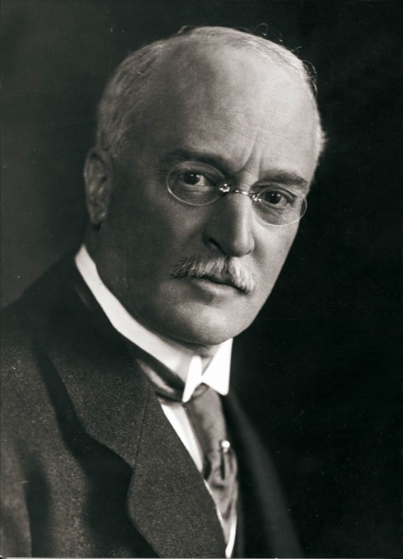
Rudolf Diesel
(1890)
Rudolf Diesel hat 1890
den Dieselmotor erfunden.

Slide 34
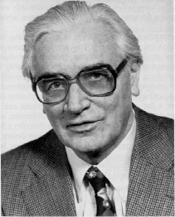
Konrad Zuse
(1941)
Konrad Zuse hat 1941
den Computer erfunden.

Slide 35
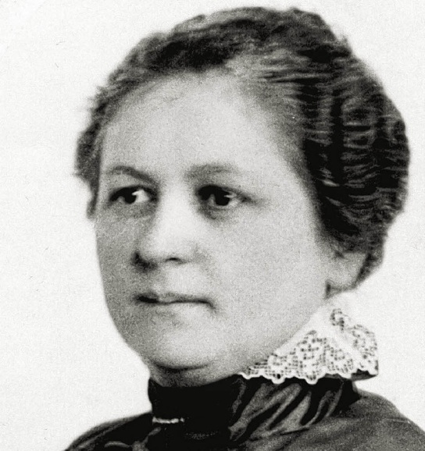
Melitta Bentz
(1908)
Melitta Bentz hat 1908
den Kaffeefilter erfunden.

Slide 36
Johannes Gutenberg
(1440)
Johannes Gutenberg hat 1440
den Buchdruck erfunden.

Slide 37
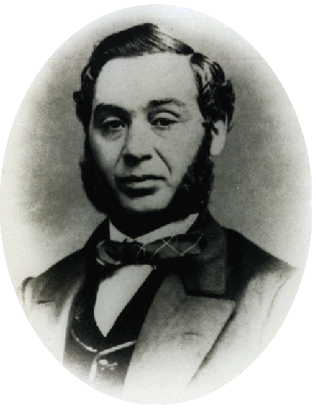
Levi Strauss
(1873)
Levi Strauss hat 1873
die Jeanshose erfunden.

Slide 38
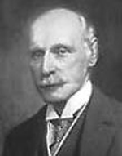
Ottomar von Mayenburg
(1907)
Ottomar von Mayenburg hat 1907
die Zahnpasta erfunden.

Slide 39
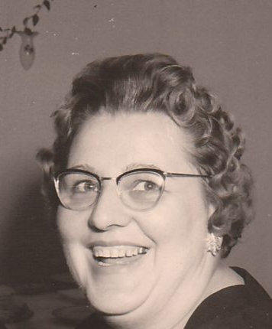
Herta Heuwer
(1949)
Herta Heuwer hat 1949
die Currywurst erfunden.

Slide 40
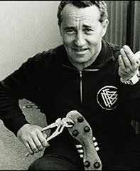
Adolf Dassler
(1953)
Adolf Dassler hat 1953
die Schraubstollenschuhe erfunden.

Slide 41
Wie findest du folgende Erfindungen?
das Aspirin / der Computer / die Jeanshose
ist eine tolle Erfindung, weil …

Slide 42
DEUTSCHE ERFINDER
DEUTSCHE ERFINDUNGEN:
Rudolf Diesel
hat den Dieselmotor erfunden.
Philipp Reis
hat das Telefon erfunden.
Herta Heuwer
hat die Currywurst erfunden.
hat die Schraubstollenschuhe erfunden.
Adi Dassler
… ist eine tolle Erfindung, weil …

